Slide 1

DEPARTAMENTO DE CIENCIAS ECONÓMICAS, ADMINISTRATIVAS Y DE COMERCIO
INGENIERÍA COMERCIAL
PROPUESTA DE MEJORAMIENTO DE LOS PROCESOS INTERNOS DE LA SUBSECRETARÍA DE EMPLEO Y SALARIOS DEL MINISTERIO DEL TRABAJO, BAJO TECNOLOGÍA BPMN (BUSINESS PROCESS MODELING NOTATION)
DIEGO HIDALGO
ANGEL TABOADA
DIRECTOR: ING. MAURO CANTUÑA
CODIRECTOR: ING. CÉSAR LLUMIQUINGA

Slide 2

CONTENIDO
ANTECEDENTES DEL MINISTERIO DEL TRABAJO
LA INSTITUCIÓN
PROBLEMA DE LA INVESTIGACIÓN
OBJETIVOS
MARCO TEÓRICO
METODOLOGÍA
CONCLUSIONES
RECOMENDACIONES

Slide 3

1. ANTECEDENTES
A partir del año 2009, mediante Decreto Ejecutivo No. 10
fusiona a la SENRES, y el Ministerio de Trabajo y Empleo
crea el Ministerio de Relaciones Laborales
Viceministerios técnicos: el Viceministerio del Servicio Público, y el Viceministerio de Trabajo
Decreto Ejecutivo No. 500
Modificó la denominación del Ministerio de Relaciones Laborales por “Ministerio del Trabajo”
considerando que no solo las relaciones laborales formales, legales, constituyen “trabajo”
aquellas que realizan las madres y padres de familia, las trabajadoras del hogar, autónomos, etc.
involucre a todos los actores, se ha retomado a los orígenes y ahora es “MINISTERIO DEL TRABAJO”

Slide 4

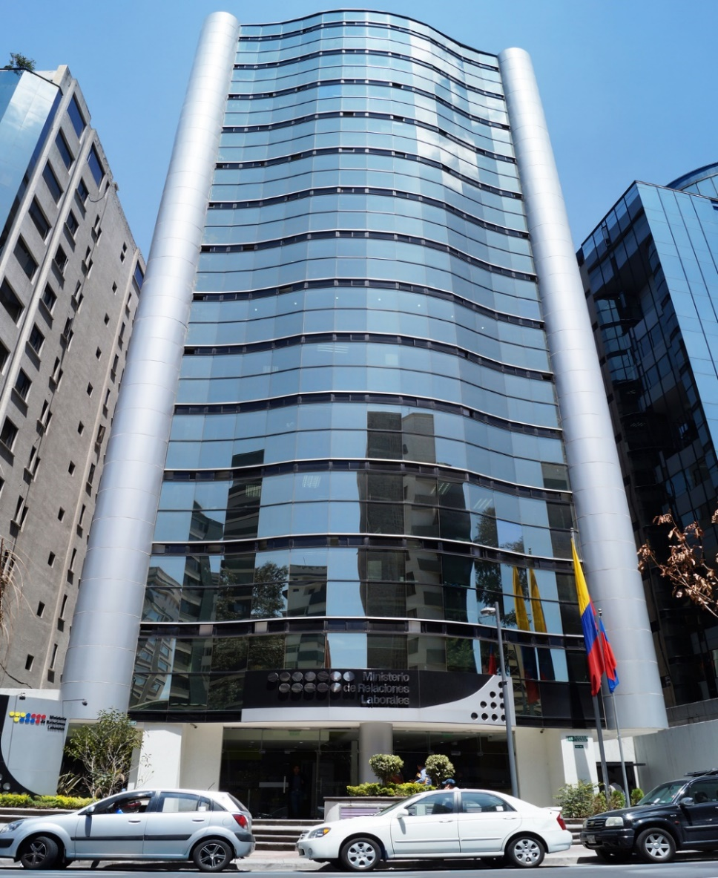
2. LA INSTITUCIÓN
El Ministerio del Trabajo, es un ente rector de las políticas laborales que busca alcanzar el buen vivir, impulsando el empleo digno e inclusivo que garantice la estabilidad y armonía en las relaciones laborales entre trabajadores y empleadores, así como también ejercer la rectoría de la administración del desarrollo institucional de la gestión del talento humano y de las remuneraciones del Sector Público.
Dirección:
Quito-Ecuador
Edificio Torrezul, República de El Salvador
Nro. 34-183 y Suiza

Slide 5
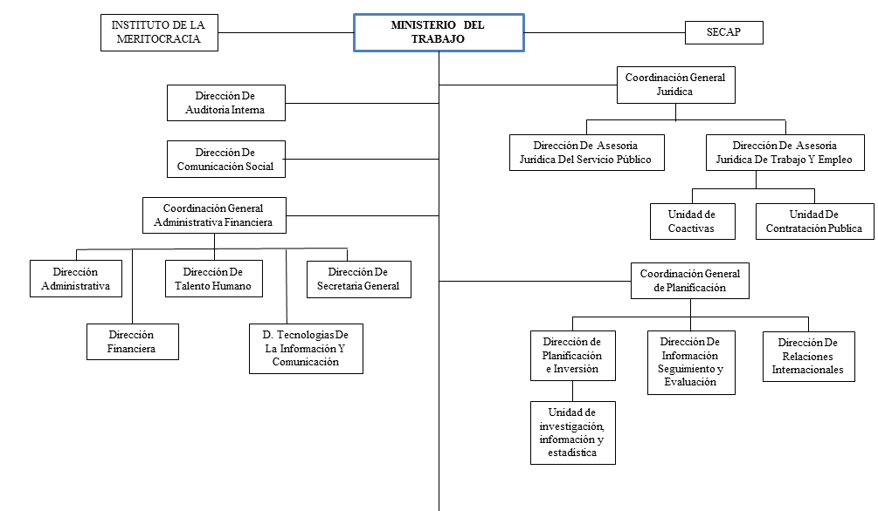
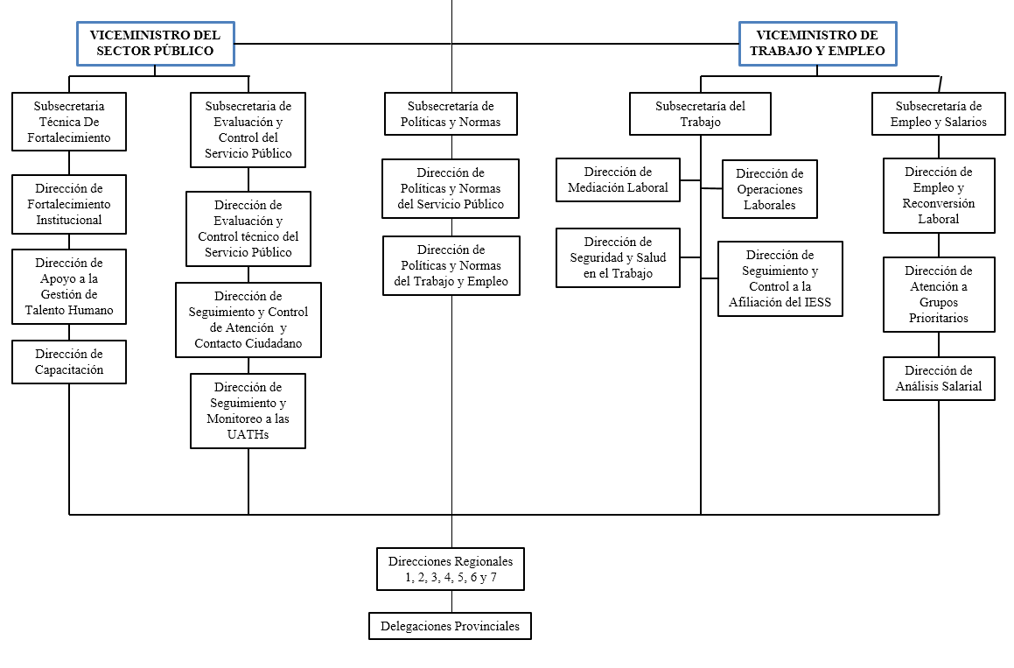
ORGANIGRAMA ESTRUCTURAL

Slide 6

3. PROBLEMA DE LA INVESTIGACIÓN
Los Procesos internos de la Subsecretaría de Empleo y Salarios presentan problemas los mismos que causan un malestar en los usuarios de este Ministerio, existe un mayor grado de insatisfacción de los usuarios especialmente en la Dirección de Análisis Salarial, por tal motivo se buscará dar una solución, centrándonos en los procesos de dicha Dirección, sin dejar de lado las demás direcciones que forman parte de la Subsecretaría de Empleo y Salarios.

Slide 7

4. 0BJETIVOS
Objetivo General:
Diseñar una propuesta de mejoramiento de los procesos internos, de la Subsecretaría de Empleo y Salarios del Ministerio del Trabajo, bajo tecnología BPMN para lograr una mayor satisfacción de los usuarios a nivel nacional que acceden a los servicios prestados por esta Subsecretaría.

Slide 8

Objetivos Específicos:
Recopilar y analizar la información de los procesos internos de la Subsecretaría de Empleo y Salarios del Ministerio del Trabajo para determinar la situación actual.
Diseñar los procesos de mejora de la Subsecretaría de Empleo y Salarios bajo la tecnología BPMN (Bizagi) que permite un mayor grado de comprensión de los mismos.
Documentar los procesos y diseñar un tablero de indicadores para lograr una correcta ejecución de los mismos por parte del talento humano de la Subsecretaría de Empleo y Salarios.

Slide 9


5. MARCO TEÓRICO
MEJORAMIENTO DE PROCESOS
Conocer las características y la evolución
Dónde existen oportunidades de mejora
Mediante:
-Mejora continua
-Reingeniería de procesos
Que procesos no alcanzan los resultados planificados
Modernización de Procesos
- Eliminación de la burocracia
- Estandarización
- Eliminación de la duplicación
- Evaluación del valor agregado
- Simplificación
- Reducción del tiempo del ciclo
- Prueba de errores
- Eficiencia en la utilización de los equipos
- Lenguaje simple
- Alianzas con proveedores
- Mejoramiento de situaciones importantes
-Automatización o Mecanización

Slide 10

MARCO TEÓRICO
Business Process Modeling Notation (BPMN)
Notación gráfica que describe la lógica de los pasos de un proceso
BIZAGI
Permite modelar y documentar procesos (100% BPMN)
Interfaz gráfica muy amigable e intuitiva
Lenguaje común para comunicar los procesos de forma clara, completa y eficiente.
Diseñada para coordinar la secuencia de los procesos y los mensajes
BPM
Business Process Management
Metodología que orienta los esfuerzos para la optimización de los procesos
Busca la mejora de la productividad, eficacia y eficiencia
Los procesos que deben ser modelado, automatizado, integrados, monitorizados y optimizados

Slide 11
6. METODOLOGÍA
Elaboración de la Propuesta de Mejora
Análisis Comparativo
Elaboración y propuesta de un tablero de indicadores para los procesos mejorados
Levantamiento de los procesos actuales de la Subsecretaría
Diseño de los Procesos actuales en Visio
Diseño de los procesos mejorados bajo tecnología BPMN (Bizagi)
Análisis de los Procesos Actuales

Slide 12
Levantamiento de los Procesos Actuales de la Subsecretaría
1. Inventario de los procesos
Norma Técnica de Administración por Procesos
1. Identificar
2. Priorizar
3. Seleccionar
Actas de determinación del SRI
Unificación de utilidades
Informe sobre planes y programas en materia salarial
Comisiones sectoriales para la fijación de sueldos, salarios y remuneraciones mínimas unificadas
Legalización de utilidades y salario digno
Registro decimatercera remuneración para el Servicio Doméstico
Legalización decimatercera remuneración para Empresas / Personas Naturales
Registro decimacuarta remuneración para el Servicio Doméstico
Legalización decimacuarta remuneración para Empresas / Personas Naturales
Informe sobre salarios mínimos y cambios de estructuras ocupacionales
Elaboración de un registro de informes empresariales en materia de salarios
Formalización mediante el CONADES de fijación de sueldos y salarios de los trabajadores del sector privado

Slide 13
Levantamiento de los Procesos Actuales de la Subsecretaría
2. Preguntas Claves
3. Selección de Procesos
PROCESO | PREGUNTAS |  |  |  |  | TOTAL
 | I | II | III | IV | V
1 | ¿El proceso causa un cuello de botella y origina que el trabajo se acumule?
2 | ¿El proceso es lento en responder las necesidades del usuario, causándole un cierto malestar?
3 | ¿Este proceso permite mejorar la imagen de la institución?
4 | ¿El mejoramiento del proceso contribuye a proporcionar un mejor servicio al usuario?
5 | ¿El mejoramiento del proceso permite lograr una mayor efectividad?
Legalización de utilidades y salario digno | 1 | 1 | 1 | 1 | 1 | 5
Legalización decimotercera remuneración para Empresas / Personas Naturales | 1 | 1 | 1 | 1 | 1 | 5
SI = 1
NO = 0

Slide 14

Diseño de los Procesos Actuales en Visio

Slide 15
Diseño de los Procesos Actuales en Visio

Slide 16

Análisis de los Proceso Actuales
Cargo | Sueldo Mensual | Sueldo Anual | Décimo Tercero | Décimo Cuarto | Aporte IESS | Vacaciones | Total Anual | Costo por Minuto
Director | 2546,00 | 30552,00 | 2546,00 | 340,00 | 2795,51 | 3182,50 | 39416,01 | 0,2281
Coordinador | 1676,00 | 20112,00 | 1676,00 | 340,00 | 1840,25 | 2095,00 | 26063,25 | 0,1508
Analista | 1212,00 | 14544,00 | 1212,00 | 340,00 | 1330,78 | 1515,00 | 18941,78 | 0,1096
Asistente | 817,00 | 9804,00 | 817,00 | 340,00 | 897,07 | 1021,25 | 12879,32 | 0,0745
Concepto | Costo Mensual | Costo Anual | Costo Operación por minuto
Servicios Básicos | 500,00 | 6000,00 | 0,0579
Internet | 600,00 | 7200,00
Suministros y materiales de Oficina | 800,00 | 9600,00
Mantenimiento TIC's | 600,00 | 7200,00
 | Costo Total Anual | 30000,00
Cargo | Costo de Personal por minuto | Costo Operaciones por minuto | Costo Total por minuto
Director | 0,2281 | 0,0579 | 0,2860
Coordinador | 0,1508 | 0,0579 | 0,2087
Analista | 0,1096 | 0,0579 | 0,1675
Asistente | 0,0745 | 0,0579 | 0,1324

Slide 17

Análisis de los Proceso Actuales
LEGALIZACIÓN DE UTILIDADES Y SALARIO DIGNO
LEGALIZACIÓN DECIMOTERCERA REMUNERACIÓN PARA EMPRESAS / PERSONAS NATURALES

Slide 18
Propuesta de Mejoramiento a los Procesos
Diagramas de flujo
Manejar un lenguaje simple
Reducción del tiempo del ciclo
Eliminación de la Burocracia
Simplificación
Automatización

Slide 19














Diseño de los Procesos Mejorados
Inicio
Decisión
Lane
Tarea
Eventos Intermedios
Secuencia
Servicio Web
Eventos Intermedios de Enlace
Asociaciones
Envío
Evento Fin sin especificar
Anotaciones
Recepción
Evento Fin de Terminal
Subproceso
Pool

Slide 20
Diseño de los Procesos Mejorados
REGISTRO DE UTILIDADES Y SALARIO DIGNO
REGISTRO DECIMOTERCERA REMUNERACIÓN
PARA EMPRESAS/PERSONAS NATURALES

Slide 21

Análisis Comparativo
Registro de Utilidades y Salario Digno (caso con 0 trabajadores).
Registro de Utilidades y Salario Digno (caso con trabajadores, sin consignación al Ministerio).
Registro de Utilidades y Salario Digno (caso con trabajadores y con consignación al Ministerio).

Slide 22
Análisis Comparativo
Proceso Mejorado de Registro de Utilidades y Salario Digno
Caso | Tiempo | Eficiencia Tiempo | Costo | Eficiencia Costo
Con 0 trabajadores | 16 | 25% | 0,9264 | 25%
Con trabajadores, sin consignación al Ministerio | 139 | 11,51% | 4,6417 | 36,01%
Con trabajadores y con consignación al Ministerio | 117 | 11,86% | 5,3037 | 44%
TOTAL | 272 | 48% | 10,871 | 105%
 | Tiempo | Eficiencia en Tiempo | Costo | Eficiencia en Costo
Situación Actual | 318 | 11,64% | 17,332 | 35,76%
Propuesta de Mejora | 272 | 48% | 10,871 | 105%

Slide 23
Análisis Comparativo

Slide 24
Análisis Comparativo
Registro Decimotercera Remuneración para Empresas/Personas Naturales (Con 0 trabajadores)
Registro Decimotercera Remuneración para Empresas/Personas Naturales (de 1-10 Trabajadores)
Registro Decimotercera Remuneración para Empresas/Personas Naturales (con más de 10 Trabajadores)

Slide 25
Análisis Comparativo
Proceso Mejorado de Registro Decimotercera Remuneración para Empresas/Personas Naturales
Caso | Tiempo | Eficiencia Tiempo | Costo | Eficiencia Costo
Con 0 trabajadores | 11 | 36,36% | 0,6369 | 36,36%
De 1-10 Trabajadores | 96 | 9,38% | 3,9218 | 22,79%
Más de 10 Trabajadores | 124 | 8,87% | 3,6902 | 27,35%
TOTAL | 231 | 55% | 8,2489 | 86,50%
 | Tiempo | Eficiencia en Tiempo | Costo | Eficiencia en Costo
Situación Actual | 166 | 15,06% | 9,4995 | 44,08%
Propuesta de Mejora | 231 | 55% | 8,2489 | 86,50%

Slide 26
Análisis Comparativo

Slide 27

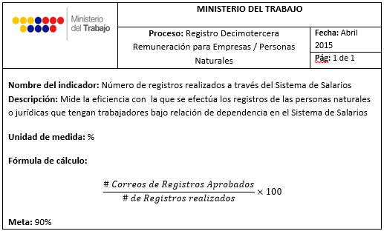
Modelo de Ficha del Indicador

Slide 28
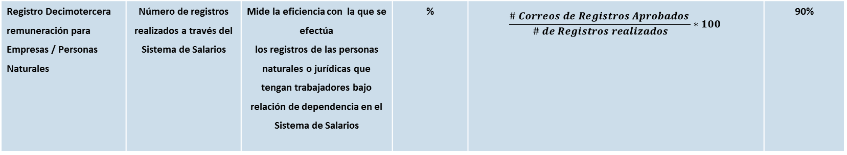
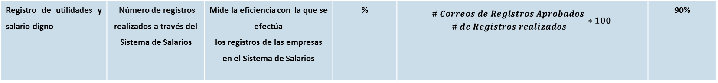
Propuesta de un Tablero de Indicadores
PROCESO | NOMBRE DEL INDICADOR | DESCRIPCIÓN | UNIDAD DE MEDIDA | FÓRMULA DE CÁLCULO | META
Registro de utilidades y salario digno | Número de registros realizados a través del Sistema de Salarios | Mide la eficiencia con la que se efectúa los registros de las empresas en el Sistema de Salarios | % | $$\frac{\# Correos de Registros Aprobados }{\# de Registros realizados}∗100$$ | 90%
Registro Decimotercera remuneración para Empresas / Personas Naturales | Número de registros realizados a través del Sistema de Salarios | Mide la eficiencia con la que se efectúa los registros de las personas naturales o jurídicas que tengan trabajadores bajo relación de dependencia en el Sistema de Salarios | % | $$\frac{\# Correos de Registros Aprobados }{\# de Registros realizados}∗100$$ | 90%

Slide 29
6. CONCLUSIONES
En el levantamiento de la información, se encontró la novedad que varios procesos son muy generales y con cierto grado de complejidad, lo cual origina dificultad al momento de comprender y ejecutar dichos procesos.
Una vez realizada la propuesta de mejora a los procesos internos de la Subsecretaría mediante la herramienta BPMN (Bizagi), se pudo concluir que esta herramienta permite diagramar de una manera amigable e intuitiva, además permite identificar a cada uno de los ejecutores de las diferentes actividades dentro del proceso, alcanzando así un mayor grado de comprensión e interpretación.

Slide 30
CONCLUSIONES
Los procesos de la Subsecretaría con mayor demanda por parte de la ciudadanía, pertenecen a la Dirección de Análisis Salarial, por tal razón se dio un mayor énfasis de estudio, análisis y mejora de los mismos; logrando así una mayor eficiencia en cuanto al tiempo de ejecución y al costo de los mismos.
Para los procesos mejorados de la Subsecretaría se desarrolló y se propuso un tablero de indicadores, con la finalidad de poder medir su eficiencia de ejecución y así tener un control continuo de los mismos.

Slide 31
7. RECOMENDACIONES
Realizar capacitaciones al capital humano de la Subsecretaría en materia de gestión por procesos e involucrarlos con los procesos de cada Dirección, logrando así una mayor eficacia y eficiencia en la ejecución de los mismos
Proporcionar un mantenimiento preventivo y continuo a las herramientas tecnológicas (TICs), puesto que la mayoría de los servicios, trámites y procesos se los realiza On line, además que el Gobierno Central impulsa a que las Entidades Públicas logren basar su gestión por medio de la web.

Slide 32
RECOMENDACIONES
Mantener un seguimiento continuo a la correcta ejecución de los procesos dando un valor agregado, obteniendo así la calidad total en la gestión de la Subsecretaría y por ende del Ministerio, viéndose reflejado en la entrega de un mejor servicio a la ciudadanía cumpliendo con sus expectativas y requerimientos.
Elaborar y difundir en la página web del Ministerio del Trabajo: charlas, guías, manuales, videos tutoriales referente a los servicios que mayor demanda tiene la ciudadanía, logrando así facilitar la gestión de los diferentes trámites a los que acceden los usuarios.

Slide 33
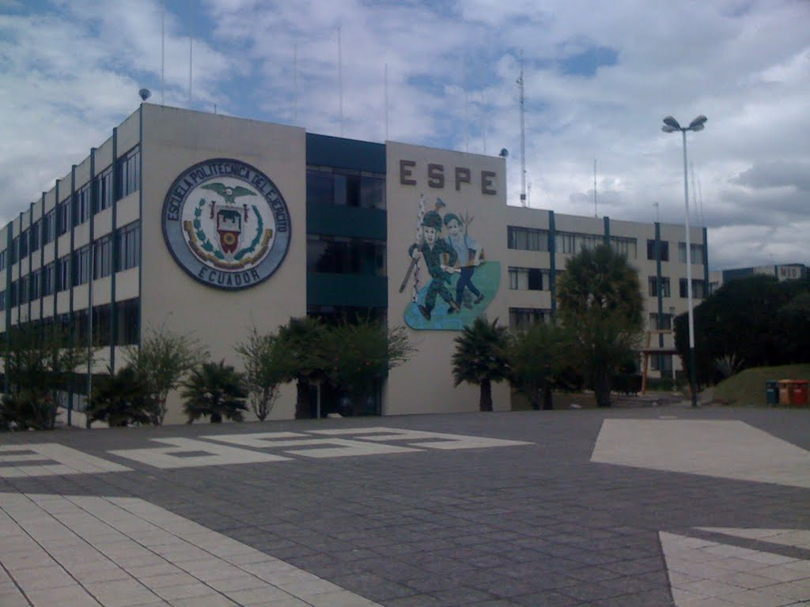
GRACIAS POR
SU ATENCIÓN

